Slide 1
Добро пожаловать в группу «Дружная семейка» МБДОУ ДС № 7

Slide 2
Группа № 12 «Дружная семейка» Наш девиз: Мы детишки хоть куда, Для игры и для труда, Все вопросы зададим, Мы ответы знать хотим. Почему же, от чего же, Все и вся нас всех тревожит Что же, где, когда, зачем, Все нам интересно всем. Девиз воспитателей: Дети – наше будущее! Какими мы видим своих детей: Любознательными, умными, самостоятельными, целеустремлёнными, смелыми и сильными. А самое важное – здоровыми!

Slide 3
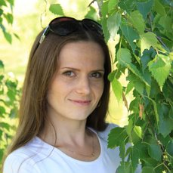
Воспитатели:
Кашаева Ирина Николаевна педагог со средним специальным педагогическим образованием, высшей квалификационной категорией, стаж работы 37 лет.
Чехлова Ольга Вячеславовна педагог с высшим педагогическим образованием, первой квалификационной категорией, стаж работы 16 лет.

Slide 4
В нашу Дружную семейку
Дети с радостью идут,
И девчонкам, и мальчишкам,
Очень нравится жить тут!
В группе нашей очень интересно!
Хотим мы провести для Вас
Экскурсию все вместе.
Мы двери в сказку открываем,
И в нашу группу приглашаем!

Slide 5
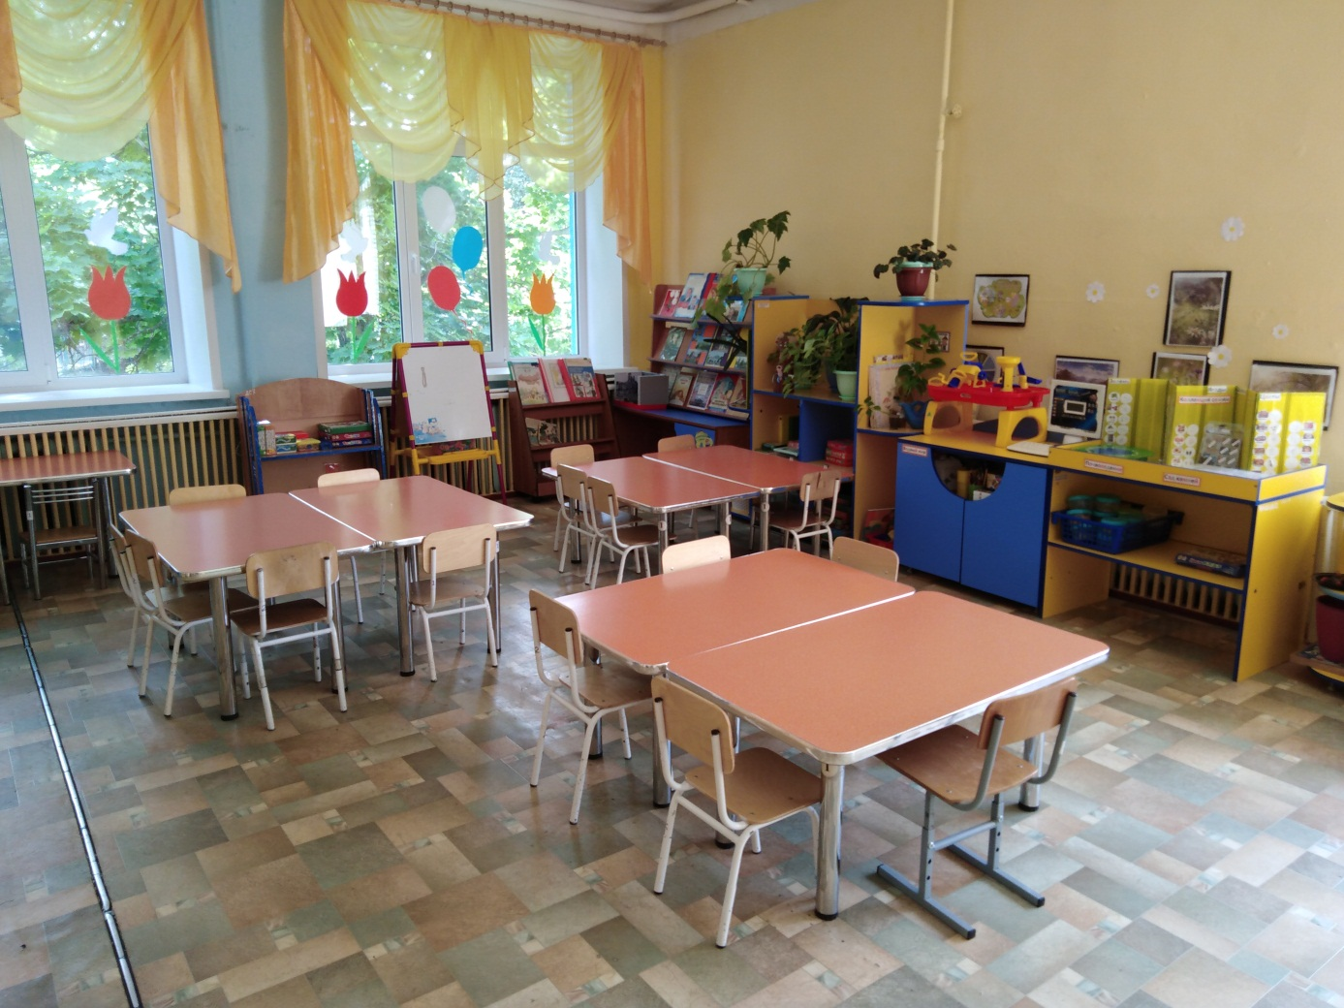
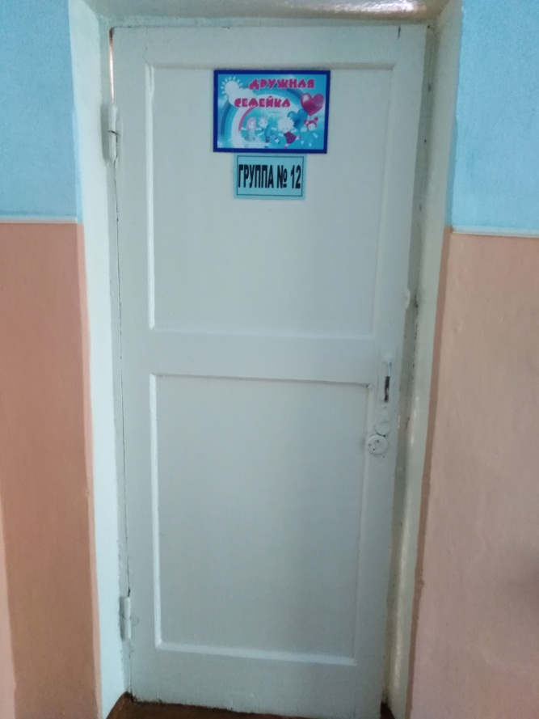
Это наша группа
и нам тут очень здорово!

Slide 6
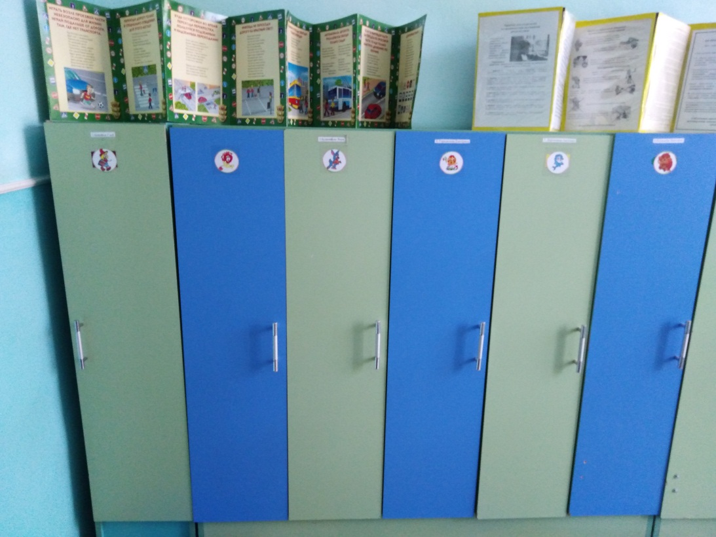
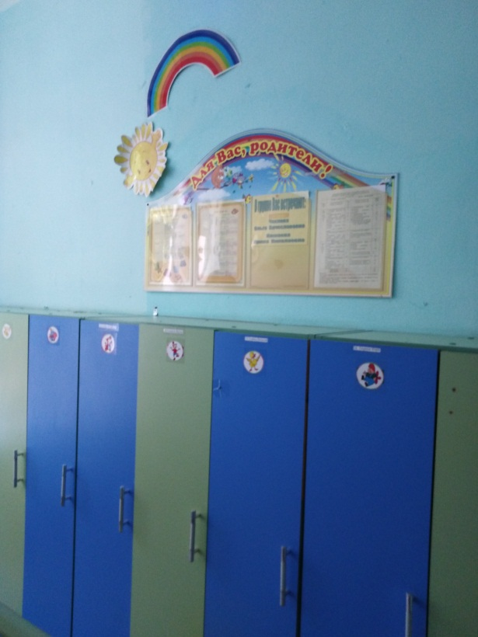
Раздевальная комната
В раздевалке шкафчики. В них пальто и шарфики,
Туфли, шапочки, ботинки, А на шкафчиках картинки:
Знаю я зачем картинки! Чтоб не путали ботинки,
Туфли, шапочки, пальтишки Ани, Саши и Иришки.

Slide 7
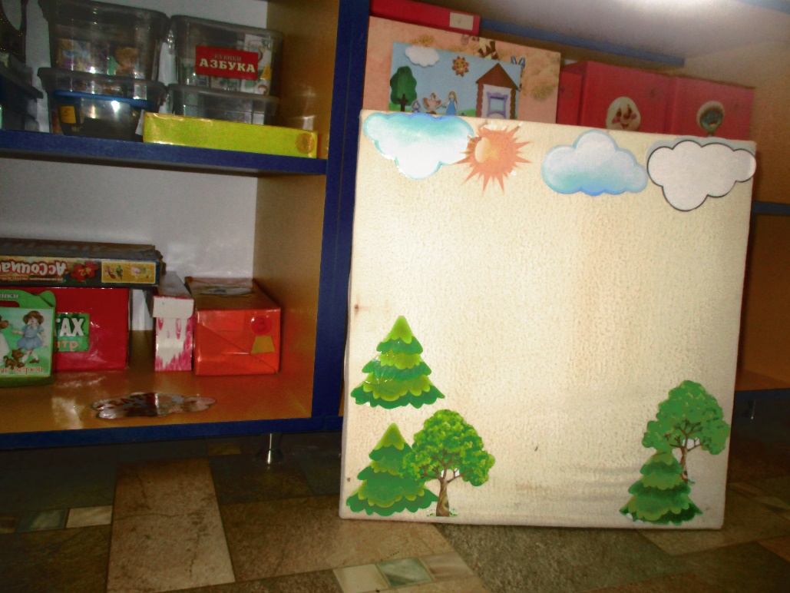
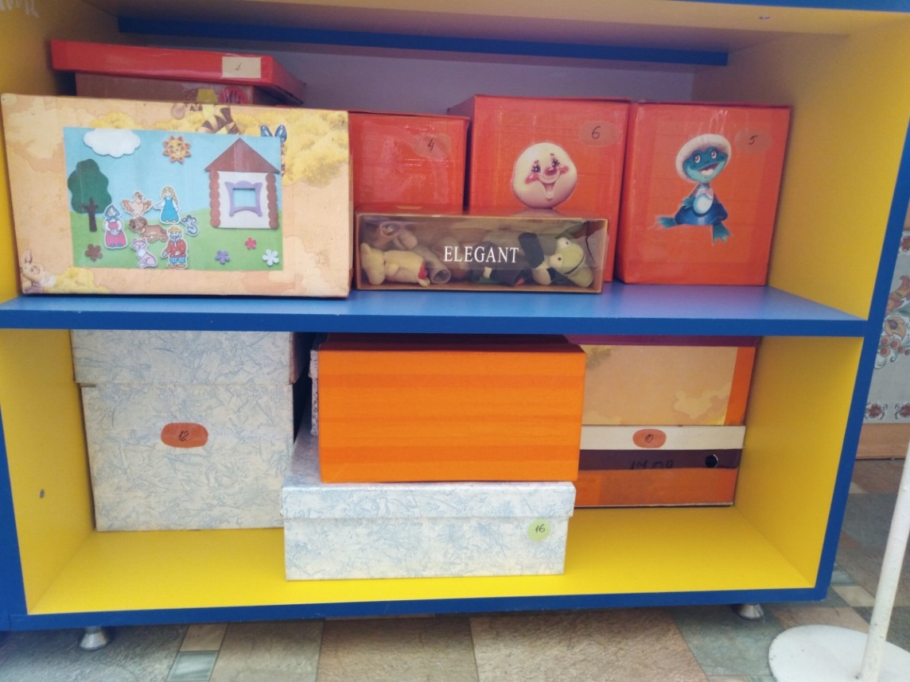
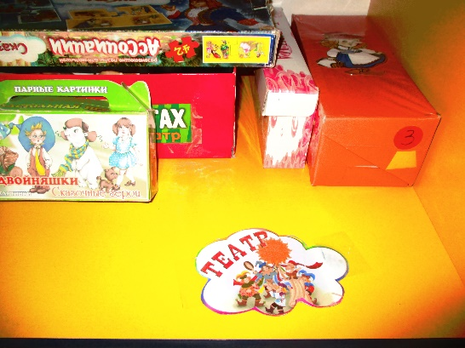
Уголок театра
«Мы артисты»
Очень мы театры любим, круглый год мы с ними дружим:
В нашей группе все актеры, кукловоды и танцоры.

Slide 8
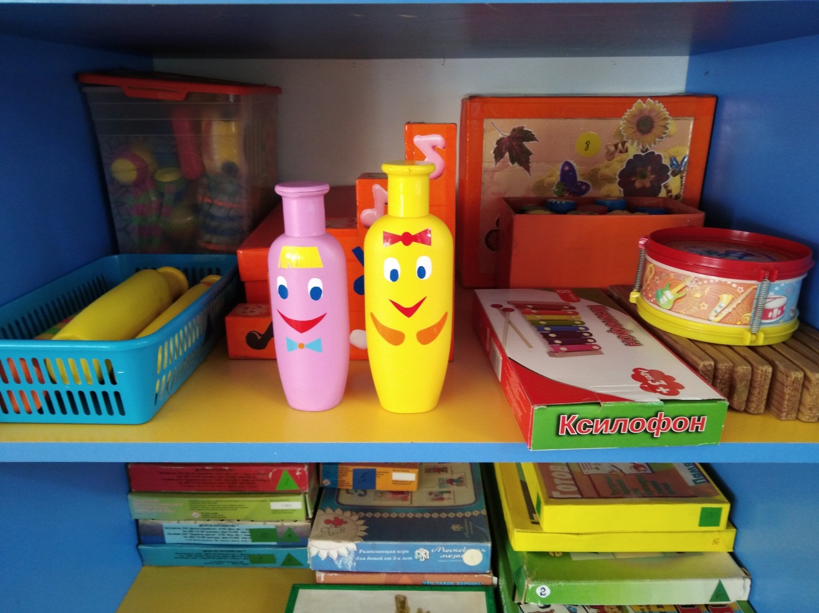
Уголок музыки
«Весёлые нотки»
В группе дети не скучают!
Тут музыкальный уголок.
В нём дети громко так играют,
Трясётся даже потолок!

Slide 9
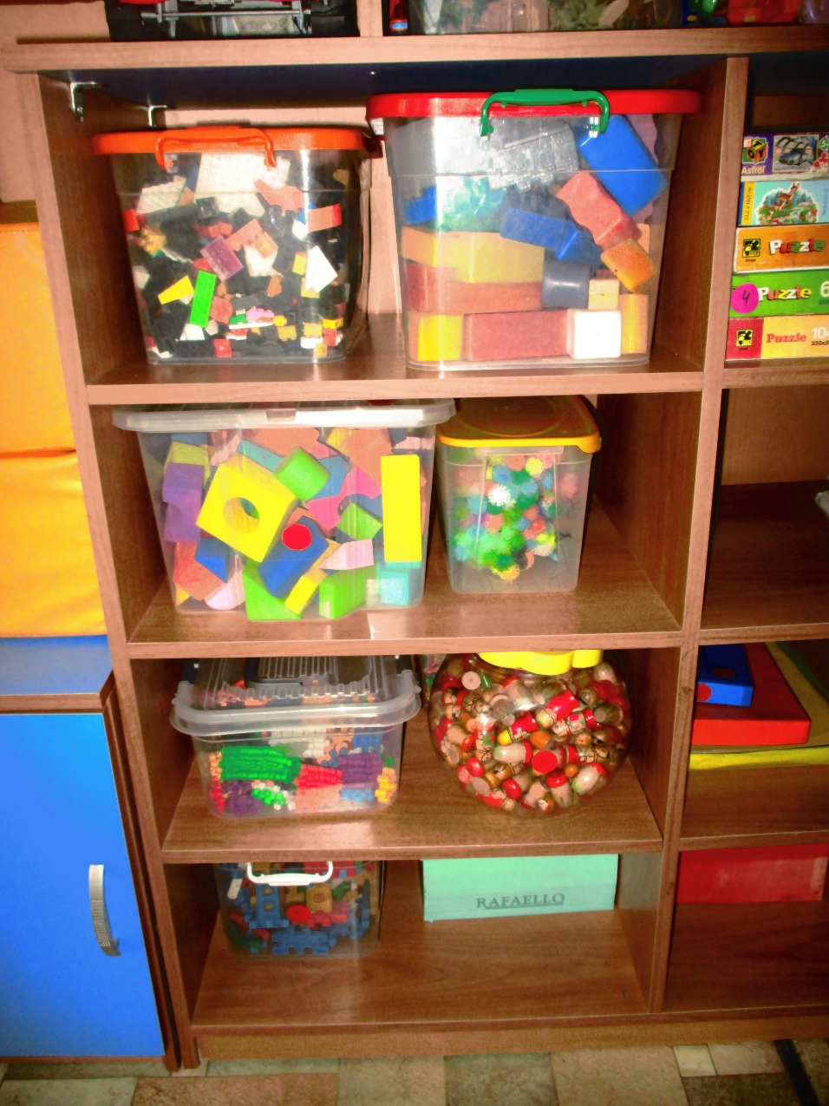
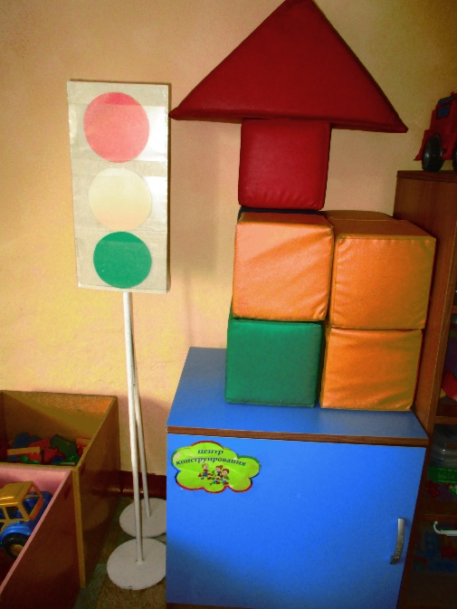
Уголок
конструирования
«Строим сами»
Вместе строим мы дома,
Города и терема
Строим крепости большие
И дороги боевые.

Slide 10
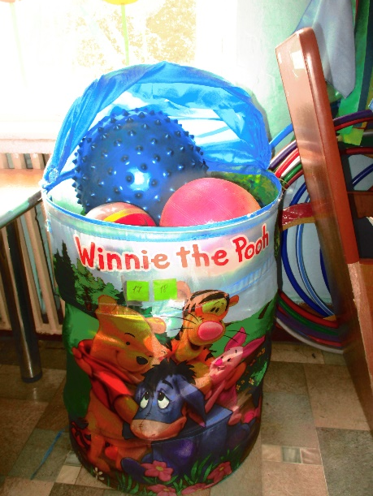
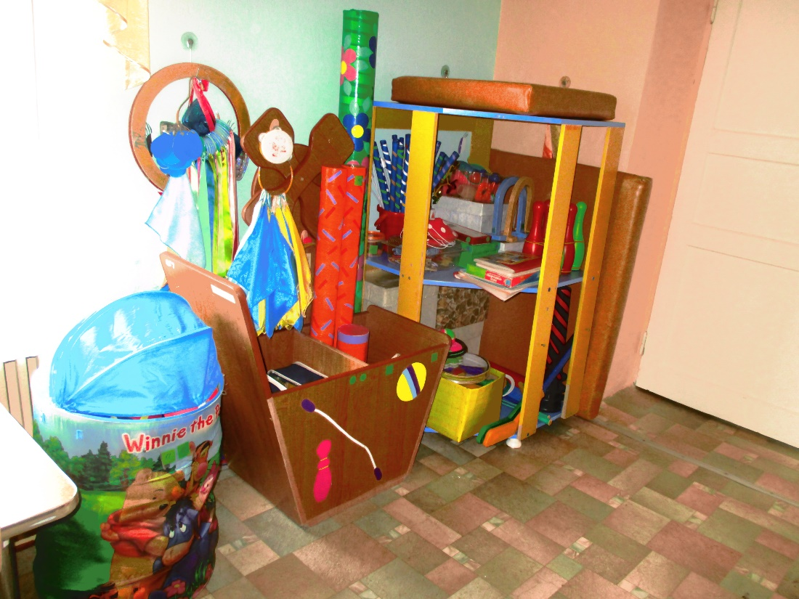
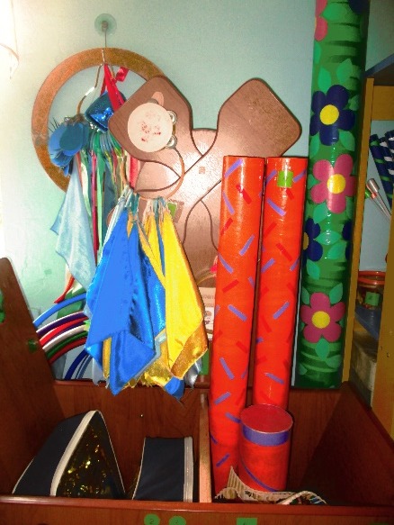
Чтоб успешней развиваться,
Нужно спортом заниматься.
Нам полезно без сомнения
Все, что связано с движением.
Будем вместе мы играть,
Бегать, прыгать и скакать!
Уголок спорта
«Здоровячок»

Slide 11
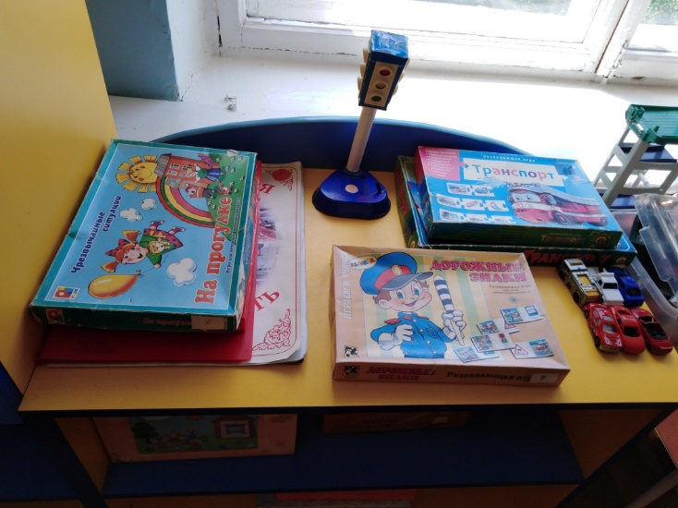
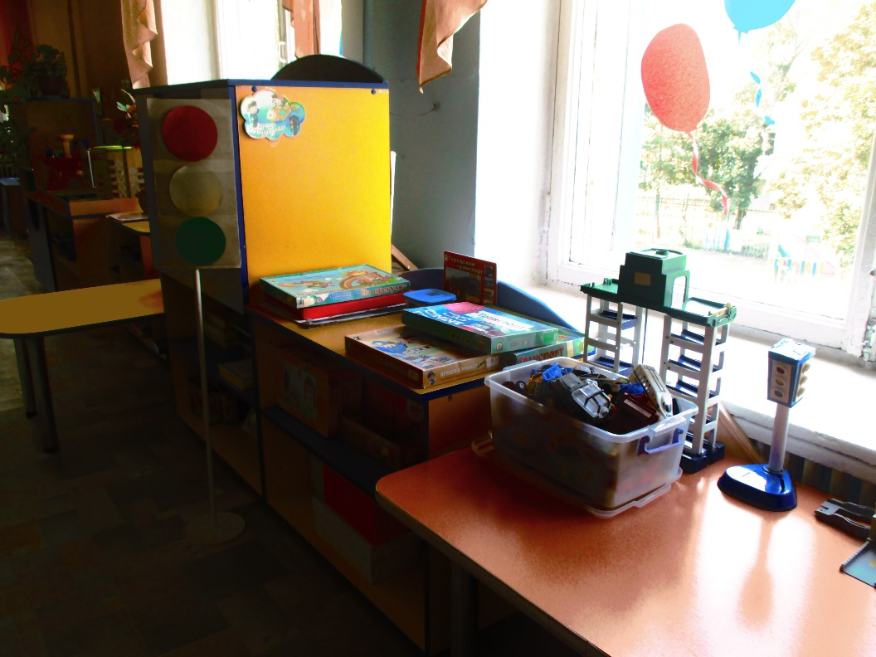
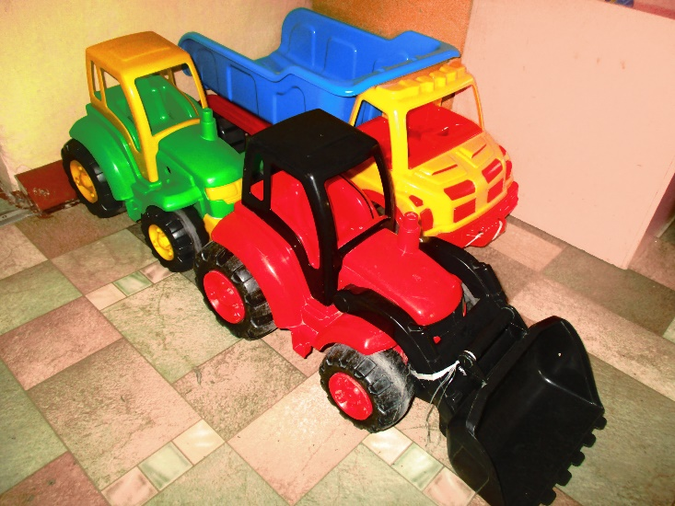
Уголок
безопасности
Как дорогу перейти,
Как в транспорте себя вести.
Запомним мы с тобой, играя,
Правила безопасности изучая.

Slide 12
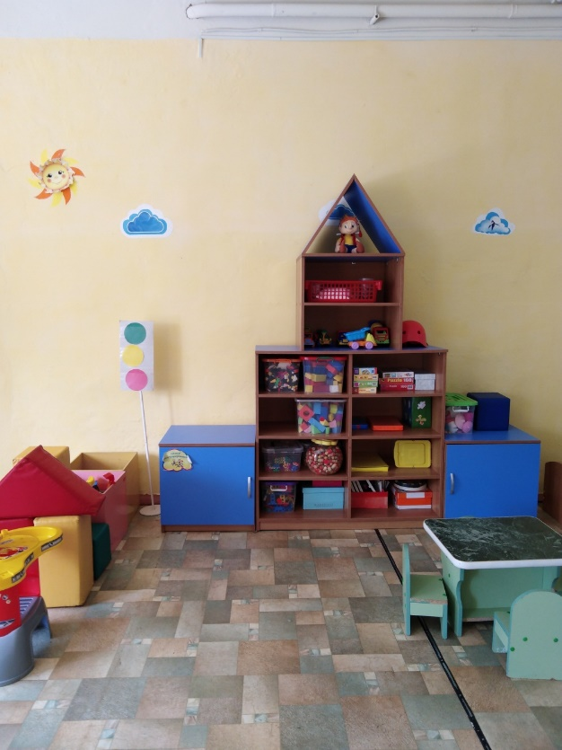
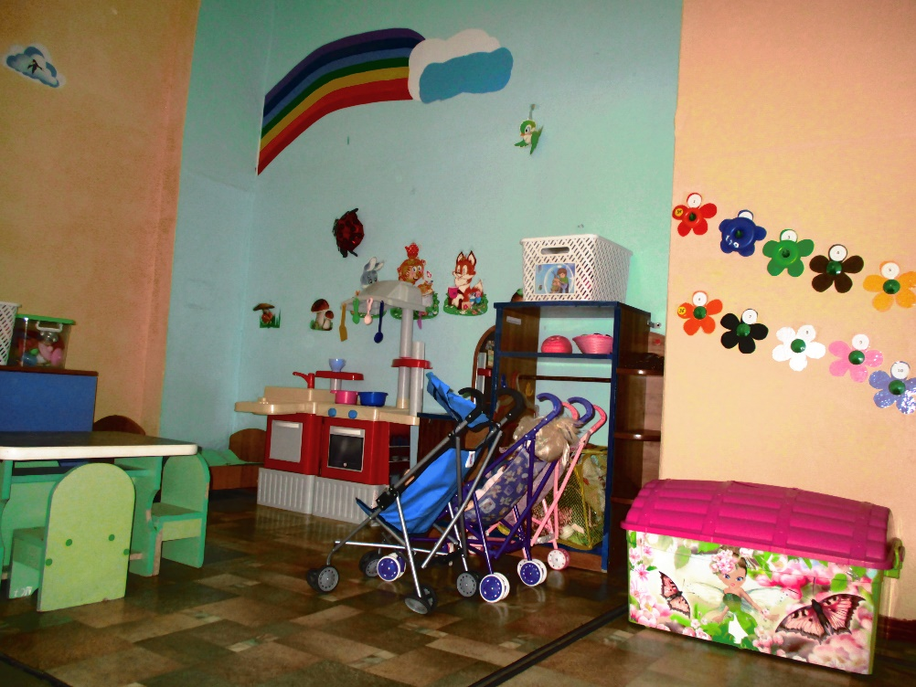
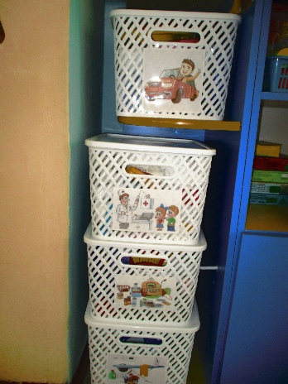
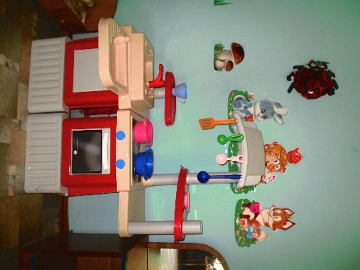
Уголок сюжетной игры «Мы играем»
Играя мы учимся, играя живём.
С игрой интересной
Мы мир познаём!

Slide 13
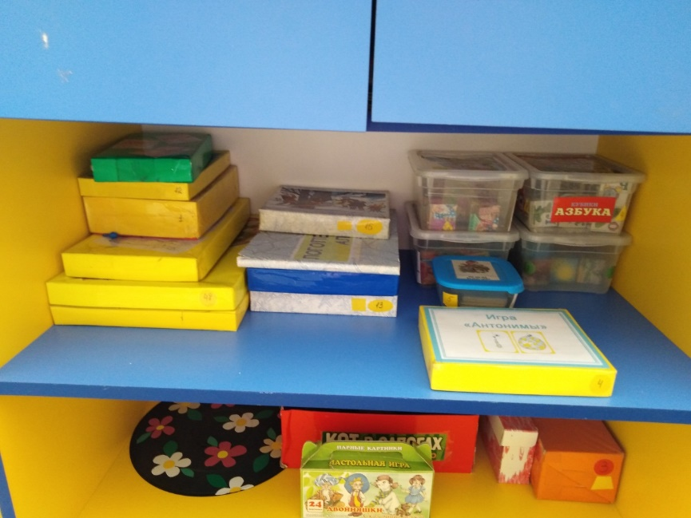
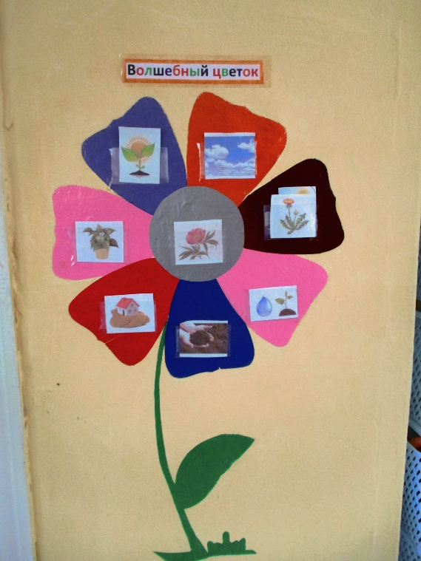
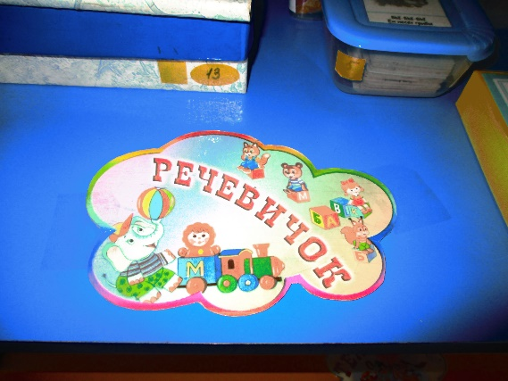
Учим мы стихи и песни
В нашей группе дошколят
Места нет для нас чудесней,
Чем любимый детский сад!
Уголок
«Речевичок»

Slide 14
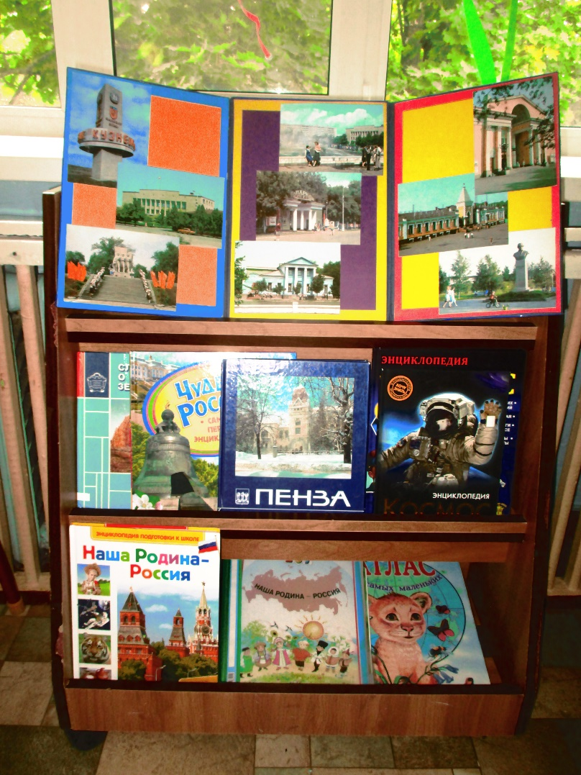
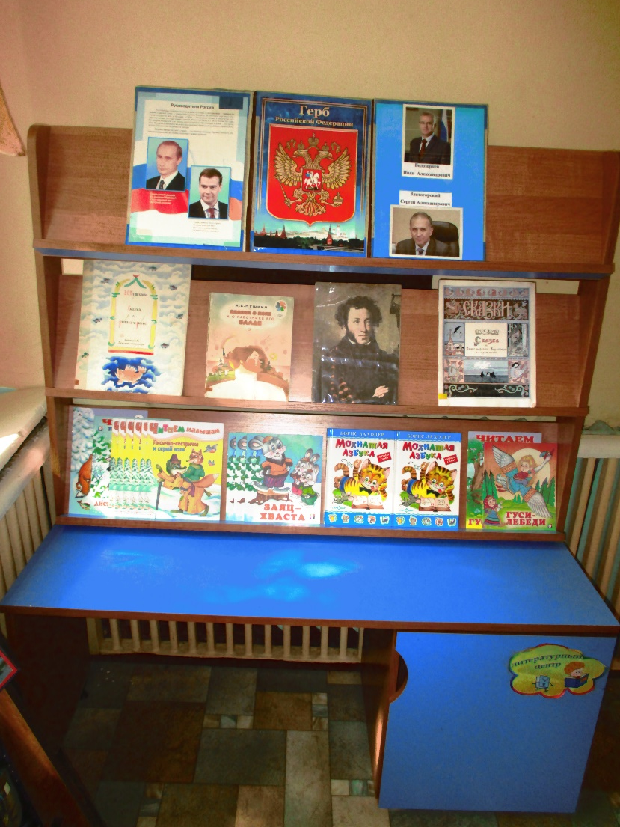
Мы героев сказок любим,
Книжки очень бережём,
И читать их сами будем.
Только малость подрастём!
Книжный уголок

Slide 15
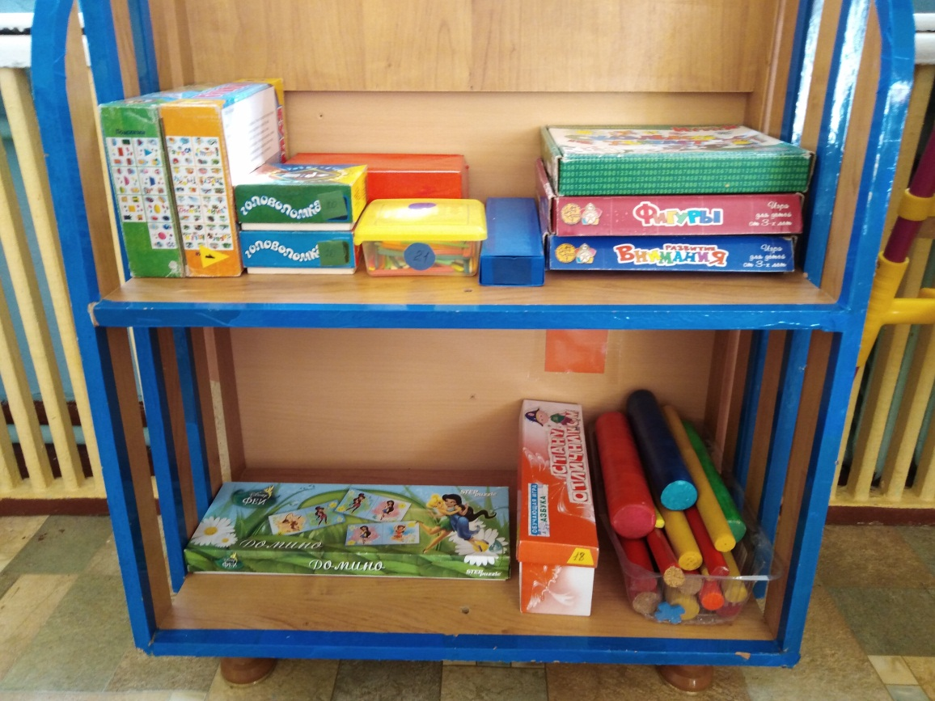
Уголок математики «Сосчитай-ка»
Мы с фигурами знакомы,
Про цифры много узнаём,
И математики законы
Мы постигать не устаём!

Slide 16
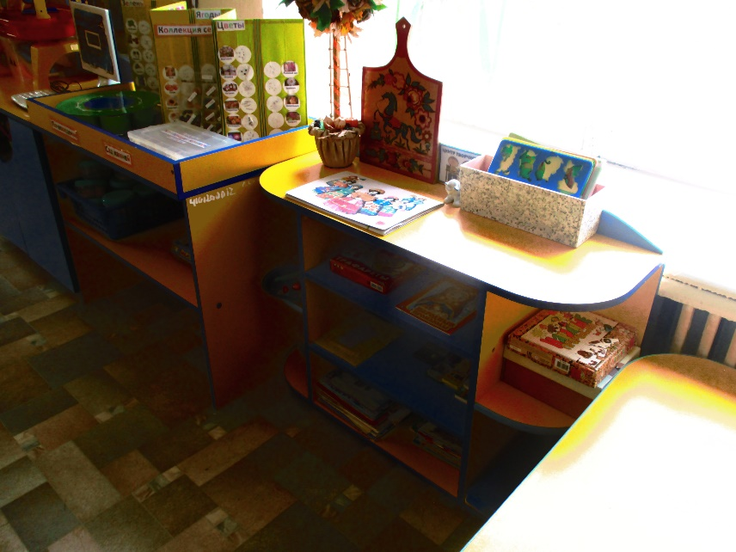
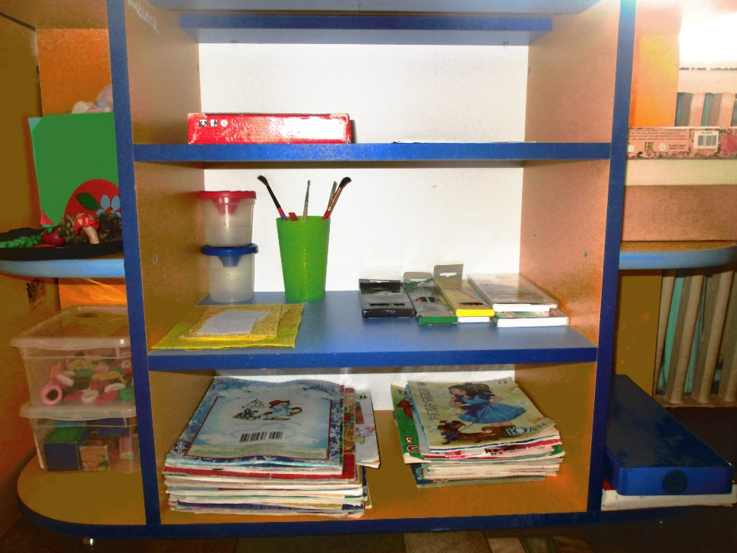
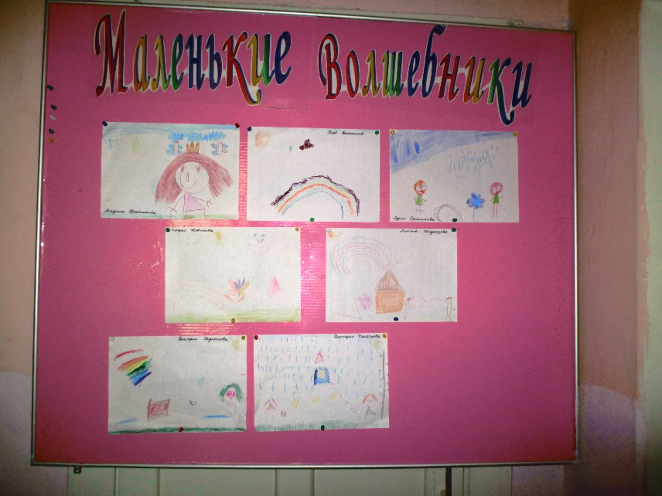
Уголок творчества «Умелые ручки»
Всё умеем делать сами –
Клеить, рисовать, лепить.
Ведь с умелыми руками
Веселей на свете жить!

Slide 17
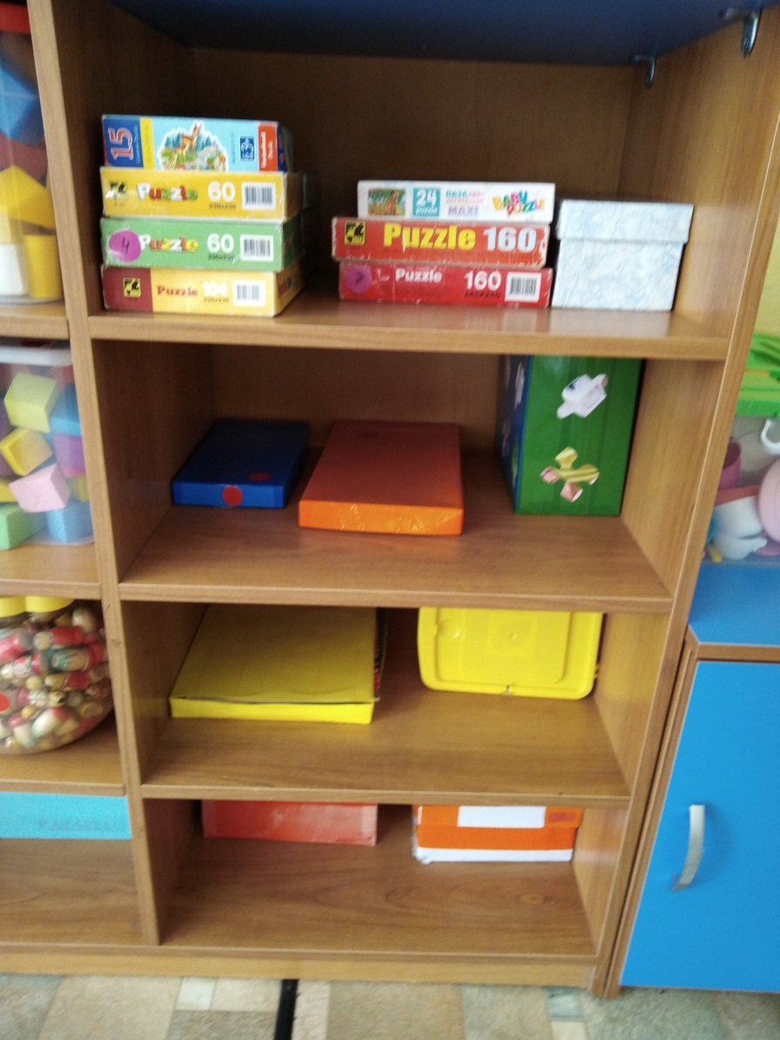
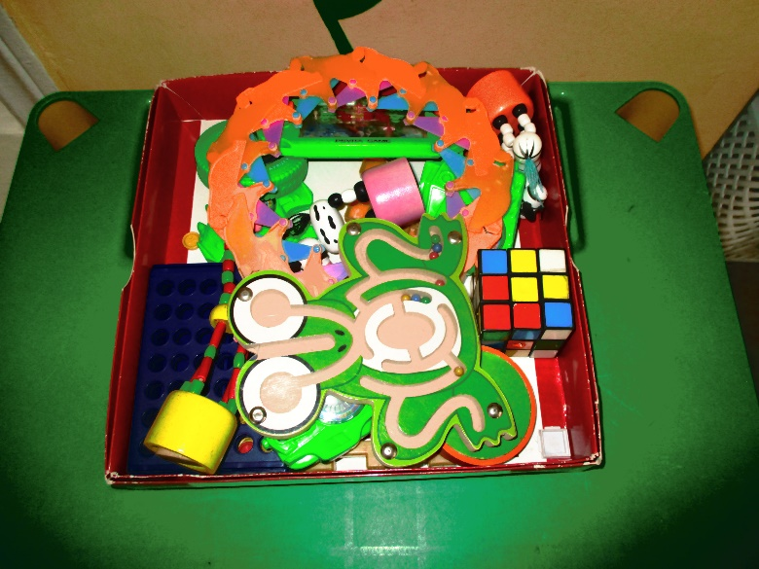
Уголок развивающих игр
Все игры у нас познавательные
Учимся быть мы внимательными!

Slide 18
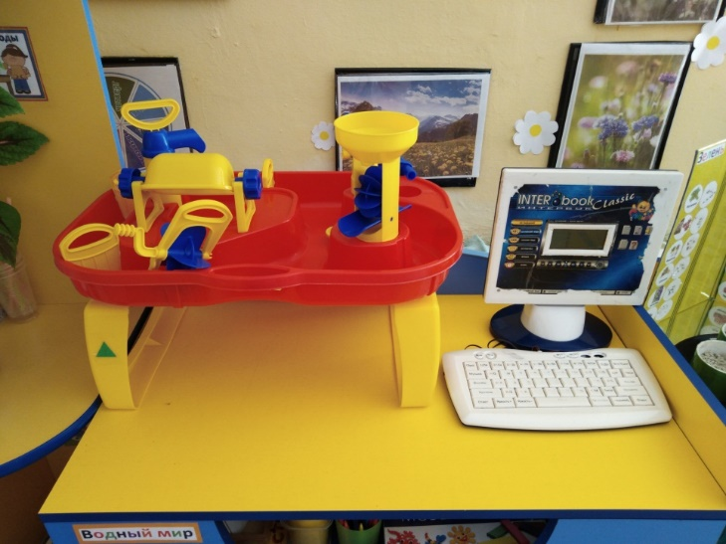
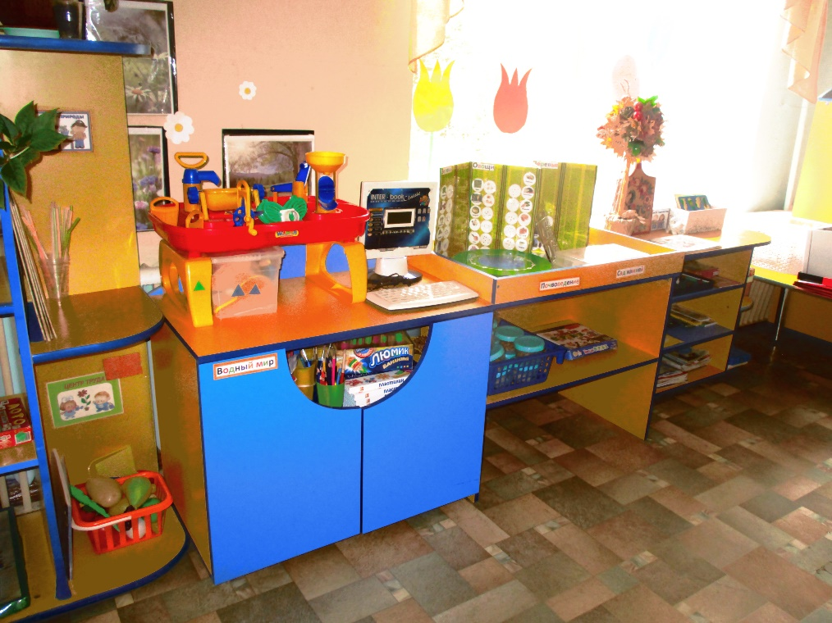
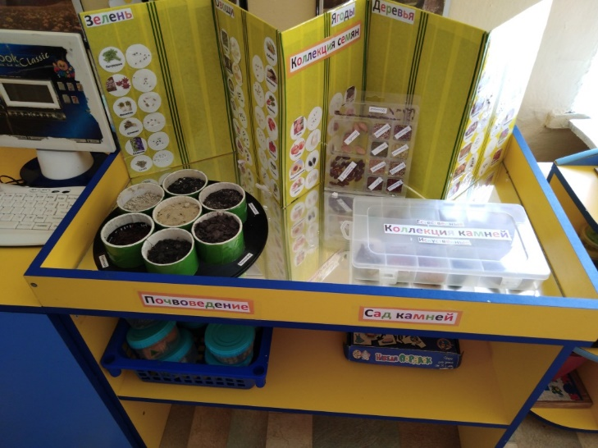
В нашей группе – просто класс! Есть что хочешь «про запас»!
Можно опыты поставить – удивиться всех заставить.
Уголок
экспериментирования
«Хочу всё знать»

Slide 19
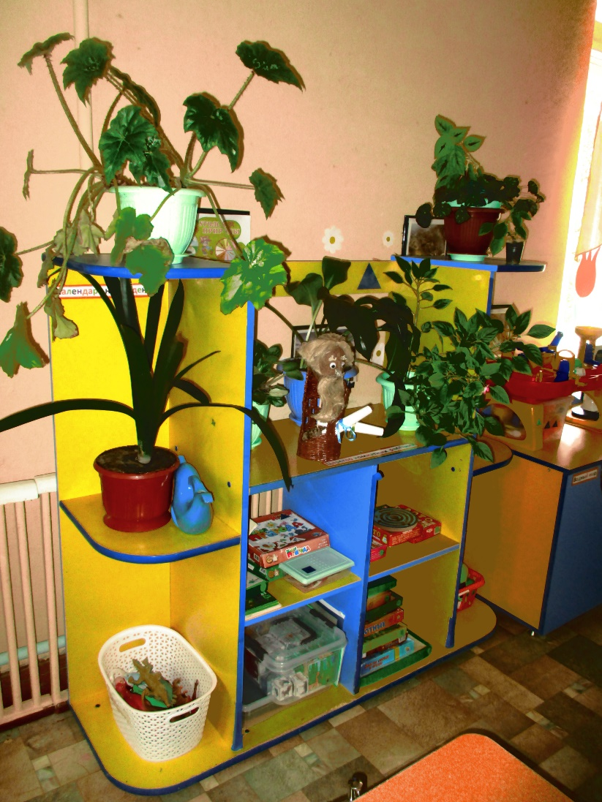
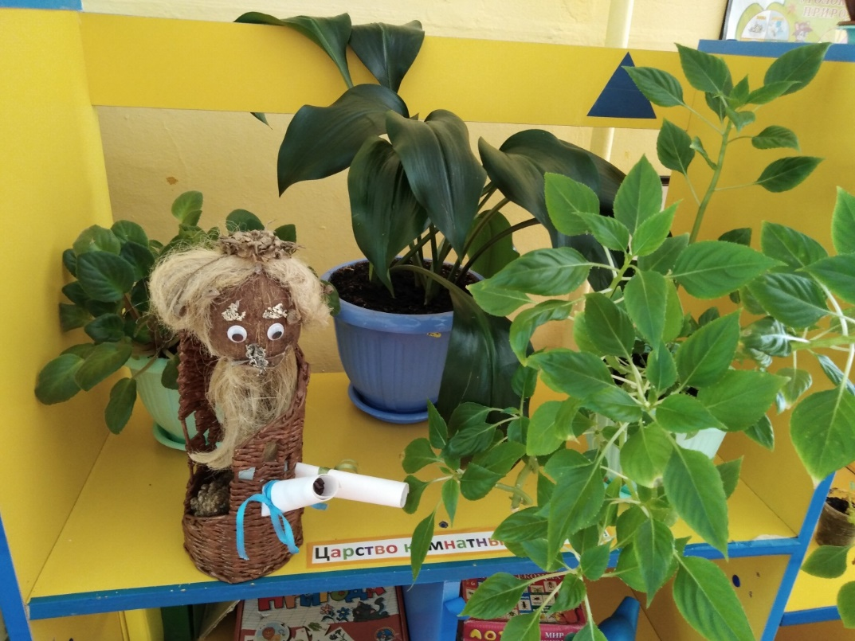
Уголок природы «В царстве растений»
И будет летом и весной
Прекрасная погода!
А в группе нашей и зимой
Для нас живет природа!!

Slide 20
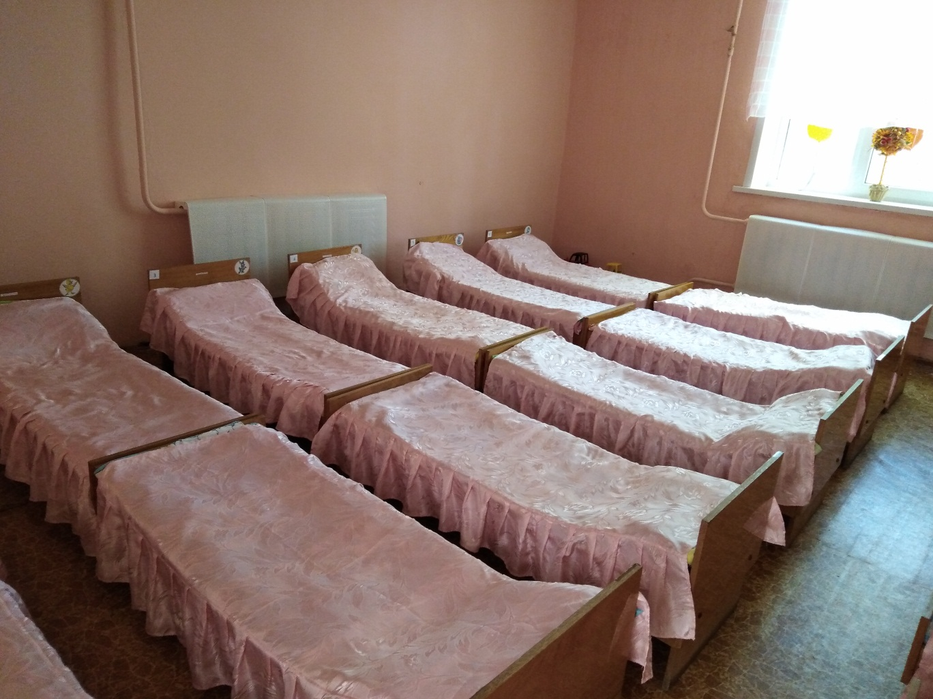
Спальная комната
Поиграли дети дружно
После спать ложиться нужно
Наступает тихий час
Тишина нужна сейчас

Slide 21
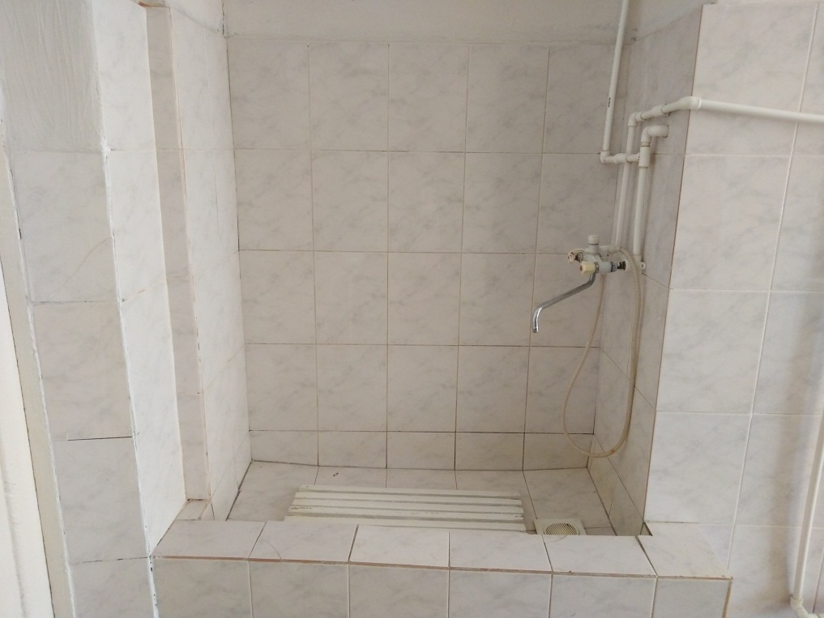
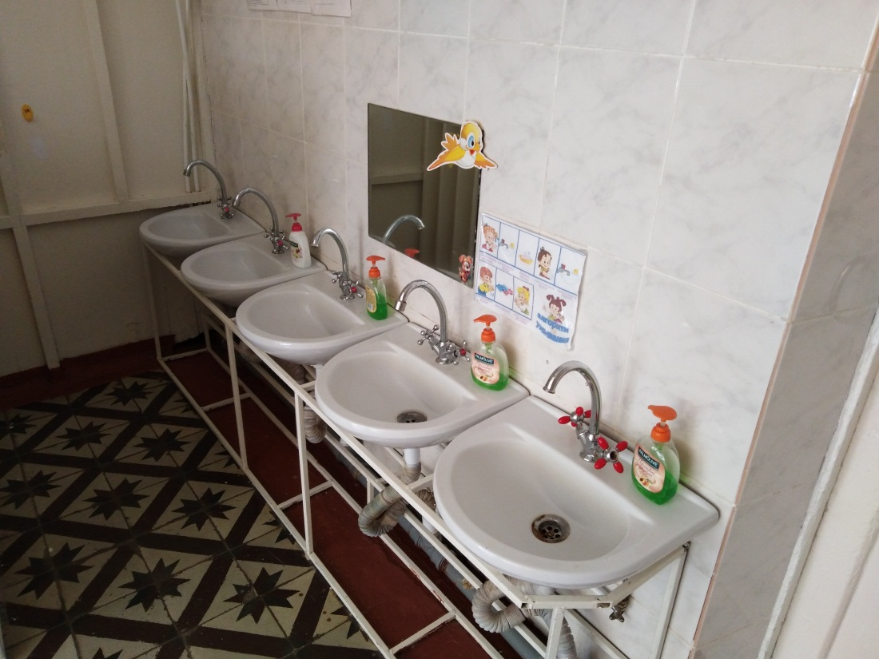
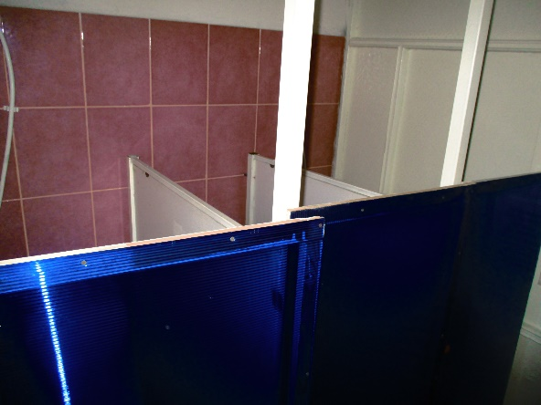
Санитарная комната
Моем руки с улицы и перед едой
После туалета, после игровой!

Slide 22
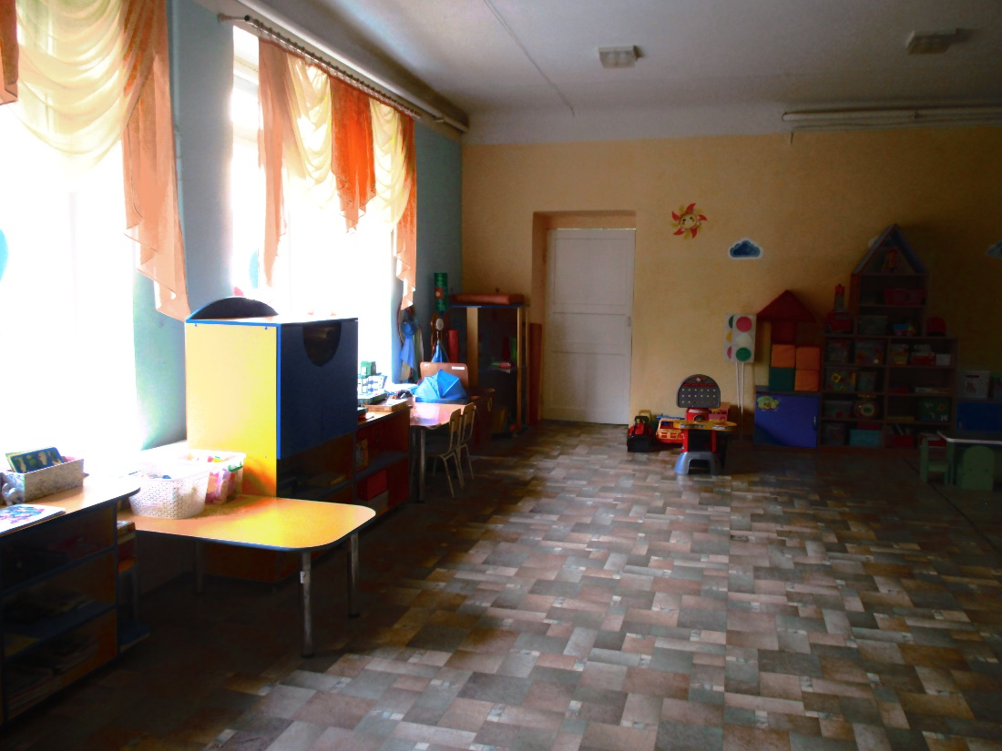
В общем, в нашей группе чудной Всё, что хочешь, всё, что нужно, Вмиг найдёшь без промедления, Лишь бы было к тому стремление!

Slide 23
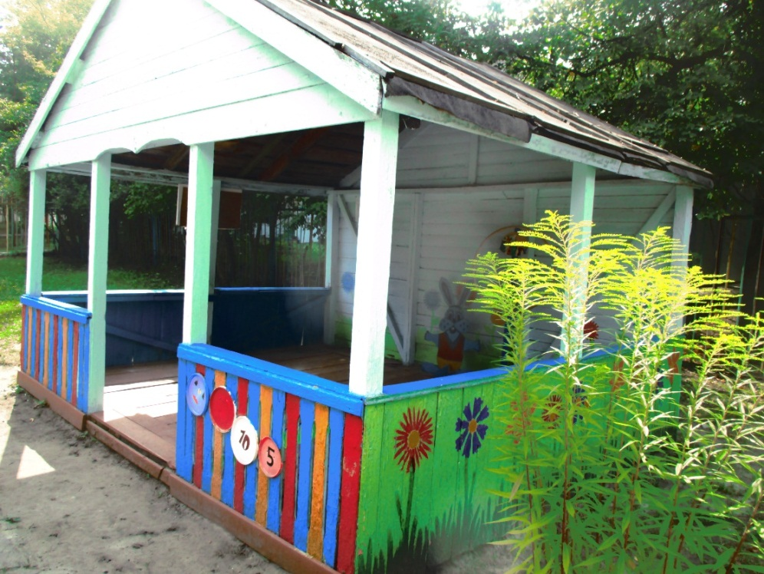
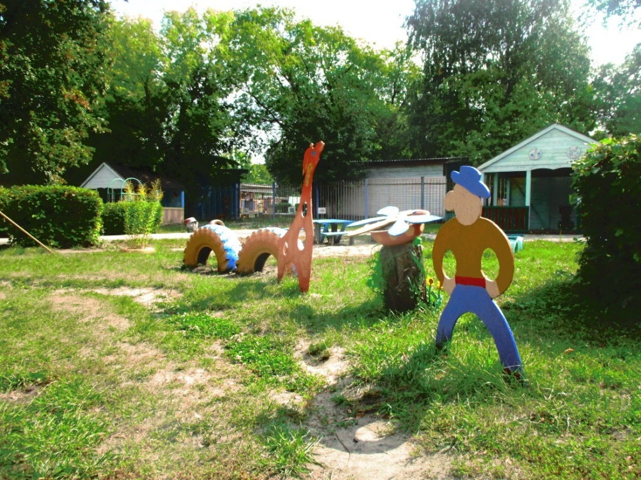
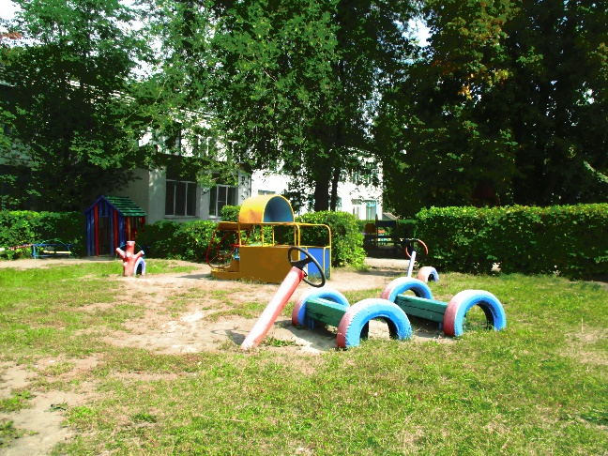
Наш участок
Весело в саду у нас,
Здесь проводим время класс! Здесь с друзьями мы играем, Веселимся и гуляем.

Slide 24
Спасибо! Были рады встречи с Вами!

